Slide 1
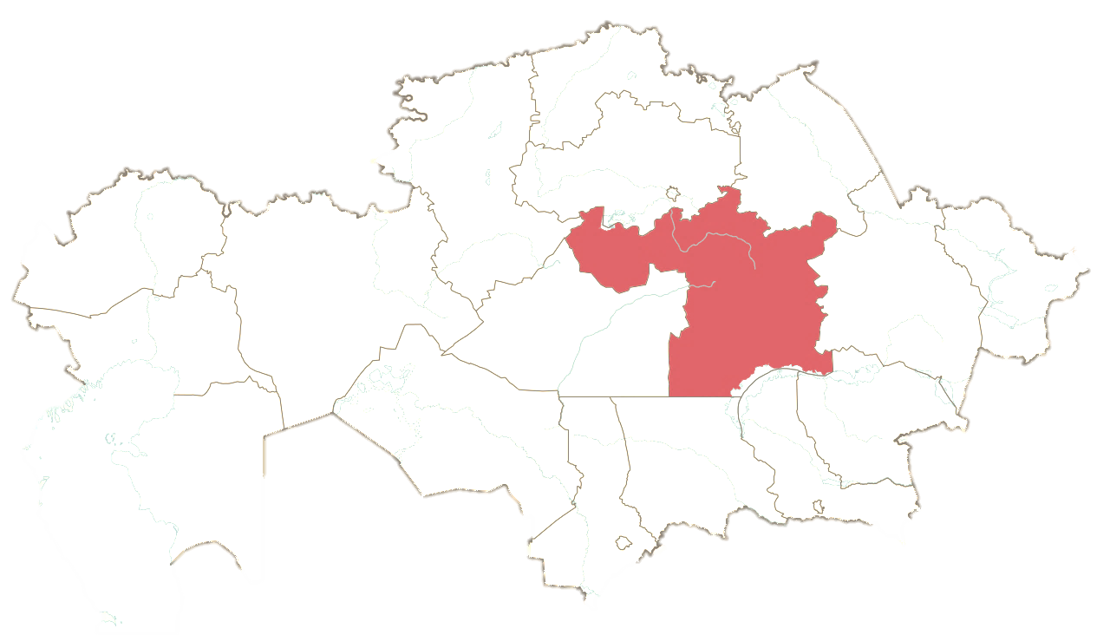
Управление финансов Карагандинской области
Уточнение областного бюджета
на 2023 год
Караганда - 2023 год

Slide 2
Источники к распределению областного бюджета - 12,9 млрд.тенге
9 915,7 млн.тенге
Нераспределенный свободный остаток бюджетных средств по состоянию на 01.01.2023 года
387,4 млн.тенге
Возврат неиспользованных трансфертов, выделенных регионам в 2022 году
Увеличение плановых показателей доходной части бюджета:
- по налоговым поступлениям - 2 млрд. 195,7 млн.тенге;
- по неналоговым поступлениям – 154,3 млн.тенге;
2 350,0 млн. тенге
328,7 млн.тенге
Уменьшение ассигнований АБП

Slide 3
Основные направления расходования бюджетных средств
Расходы, направленные на развитие отраслей экономики,
с учетом бюджета развития
Расходы,
направленные на социальную сферу, с учетом бюджета развития
64%
30%
8,3 млрд тенге
3,8 млрд тенге
Расходы
силовых структур,
с учетом бюджета развития
Прочие
5%
1%
0,7 млрд тенге
0,1 млрд тенге

Slide 4
Развитие реального сектора экономики
- 1,4 млрд.тенге - обеспечение бесперебойного теплоснабжения в городах Абай, Приозерск, Шахтинск и Осакаровском районе;
- 1,0 млрд.тенге - строительство магистральных сетей теплоснабжения жилых массивов г. Караганды (теплотрассы от ТЭЦ-3 протяженностью - 22 км);
- 258,4 млн.тенге – обеспечение водоснабжения в Каркаралинском и Нуринском районах;
- 176,5 млн.тенге - проведение поисково-разведочных работ в 35 селах области;
- 50,0 млн.тенге - оформление правоустанавливающих документов объектов узла «Балхаш 9» Актогайского района;
- 30,8 млн.тенге – увеличение уставного капитала на восстановления (замена) 2 лифтов в г. Балхаш;
- 12,4 млн.тенге – на разработку ПСД по строительству газопроводов в Бухар-Жыруском, Шетском районах;
Жилищно-коммунальное
хозяйство -
2,9 млрд.тенге,
из них:
- 800,0 млн.тенге - обеспечение пассажирских перевозок автомобильным транспортом, в том числе:
-400 млн.тенге - субсидирование убытков перевозчиков, в связи с внедрением системы электронного билетирования «Онай» на междугородних маршрутах;
-400 млн.тенге – обеспечение бесплатным проездом детей от 7 до 18 лет на общественном транспорте в г.Караганды.
- 515,6 млн.тенге - ремонт и реконструкцию автомобильных дорог областного и местного значения в городах Сарань, Шахтинск, а также в Шетском и Нуринском районах.
- 318,2 млн.тенге - строительство ливневой канализации (12 км) в г.Караганды.
Транспорт и коммуникации -
1,6 млрд.тенге,
из них:

Slide 5
- 609,4 млн.тенге - строительство объектов среднего образования в городах Караганда, Сарань и Шетском районе;
- 250,0 млн.тенге - строительство Центра развития творчества в г.Караганды на пересечении улиц Методическая и Зелинского (Пришахтинск) (продолжение);
- 407,2 млн.тенге - строительство 20 - ти ФАПов в Абайском, Актогайском, Бухар-Жырауском, Каркаралинском, Нуринском, Осакаровском и Шетском районах (завершение);
- 53,5 млн.тенге - реконструкция существующего стадиона в селе Актогай Актогайского района (завершение).
- 2,1 млрд. тенге - строительство инженерно-коммуникационной инфраструктуры к индустриальной зоне в г. Сарань (газоснабжение, связь, водоснабжение и водоотведение, железнодорожные пути, ЛОС, КНС);
- 903,1 млн.тенге - строительство жилых домов и ИКИ в городе Сарань, Каркаралинском, Осакаровском и Шетском районах;
- 300,0 млн.тенге - капитальный ремонт двух 5-этажных жилых домов с.Доскей Бухар-Жырауского района (на начало);
- 12,6 млн.тенге - строительство 2-х ветеринарных пунктов в Актогайской и Бухар-Жырауском районах (завершение).
- 11,1 млн.тенге - разработка ПСД по строительству детских садов в городах Караганда (завершение) и Приозерск (начало).
- 2,8 млн.тенге - привязка ПСД по строительству 28-ми объектов здравоохранения в СНП (медпункты, врачебные амбулатории и ФАПы) (начало);
- 18,2 млн.тенге - разработка ПСД на строительство пристройки к существующему зданию КГУ «Центр оказания специальных социальных услуг для детей Карагандинской области» в г.Караганда (новый проект).
- 59,2 млн.тенге - разработка 2-х ПСД по строительству пожарного депо в г.Балхаш и строительство учебно-тренировочного центра в г.Караганде (новые проекты);
Строительство -
4,7 млрд.тенге,
их них:

Slide 6
Управление ветеринарии-
125,9 млн. тенге,
из них:
- 89,0 млн. тенге – приобретение специального автотранспорта для ветеринарных станций;
- 36,9 млн. тенге - приобретение специального инвентаря для ветеринарных станций.
- 121,3 млн.тенге - продолжение капитального ремонта Саранского водохранилища;
- 8,4 млн.тенге - разработка рабочего проекта «Санация русла реки Большая Букпа
с последующим укрытием в закрытый коллектор от ул.Новгородская до железной дороги за зданием Карагандинской академией МВД РК им. Б.С. Бейсенова»;
- 8,6 млн.тенге - разработка рабочего проекта «Санация обводного канала от плотины «Промежуточная» до ниже села Кулайгыр».
Управление природных
ресурсов -
138,3 млн. тенге,
их них:

Slide 7
Социальная сфера
- 417,6 млн.тенге - укрепление материально- технической базы 4-х организаций и капитальный ремонт
5-ти организаций здравоохранения (города: Темиртау, Балхаш, Караганда, Шахтинск, районы: Нуринский и Шетский);
- 475,4 млн.тенге - социальная поддержка специалистам в сельских регионах, повышение квалификации и переподготовка кадров и повышение заработной платы (изменение поправочного коэффициента);
Здравоохранение - 893,0 млн.тенге,
из них:
- 500,2 млн.тенге - капитальный ремонт КГУ "Специальная школа-интернат №1" (с нарушением зрения) г.Караганда;
- 229,0 млн.тенге - приобретение котлов и ремонт отопительной системы в организациях образования;
- 37,0 млн.тенге - обеспечение бесплатным питанием воспитанников дошкольных организаций из семей, получающих адресную социальную помощь;
Образование -
766,2 млн. тенге,
из них:
Спорт - 380,6 млн.тенге,
из них:
-310,6 млн.тенге - текущий ремонт 2-х организаций спорта (г.Караганда);
-70,0 млн.тенге - участие в республиканских и международных соревнованиях;

Slide 8
- 95,4 млн.тенге - проведение культурно-массовых мероприятий;
- 115,7 млн.тенге - текущий ремонт 3-х объектов и укрепление материально-технической базы 4-х объектов культуры в г.Караганде;
- 44,9 млн.тенге - введение дополнительных штатных единиц для кукольного театра при казахском драматическом театре им.С.Сейфуллина»;
- 22,0 млн.тенге - установка блочно-модульной котельной в СДК с.Изенды Нуринского района;
- 20,0 млн.тенге - гастрольные расходы казахского драматического театра им.С.Сейфуллина»;
- 26,8 млн.тенге - содержание двух объектов культуры (Дом культуры незрячих и слабовидящих граждан, мавзолея "Бухар-Жырау», принимаемого в областную коммунальную собственность).
Культура -
324,8 млн.тенге,
из них:
- 52,9 млн.тенге - ремонт Центра оказания специальных социальных услуг г.Шахтинск;
- 23,3 млн.тенге - оплата вознаграждения за предоставляемые услуги поверенному (агенту);
- 12,8 млн.тенге - реализация проекта «Дома малой вместимости» для детей с инвалидностью;
Социальная защита- 94,1 млн.тенге,
из них:
- 18,0 млн.тенге - содержание принятого на баланс части здания «Дом печати», оплата услуг по проведению технического обследования состояния конструкций зданий и выдача технического заключения (принятая часть здания "Дом Печати» и здание КГУ «Қоғамдық келісім»);
- 2,9 млн.тенге - мероприятие по проведению информационной работы с декомпозицией на уровне различных целевых групп (антрикоррупционная тематика);
- 1,7 млн.тенге - подготовка технической документации, испытаний и установка пожарной автоматики в здании КГУ «Информационно-аналитический Центр Карагандинской области»;
Внутренняя политика-
37,3 млн.тенге,
из них:

Slide 9
- 200,0 млн. тенге - приобретение форменного обмундирования;
- 201,0 млн. тенге - ремонт задания по ул.Прогресса 1;
- 67,4 млн. тенге – приобретение видеорегистраторов в рамках проекта «Цифровой полицейский»;
- 4,2 млн. тенге - выдворение иностранцев нарушивших миграционное законодательство РК;
- 157,2 млн. тенге - укрепление МТБ.
Департамент полиции -
629,8 млн. тенге,
из них:

Slide 10
Уменьшение
Увеличение
- 47,7 млн.тенге - строительство инженерных сетей к 30-ти квартирному жилому дому по ул.Достык 10, города Приозерск;
-22,2 млн.тенге - текущий ремонт котельной г.Приозерск;
-25,6 млн.тенге - подключение МСБ к теплоснабжению г.Приозерск;
Жилищно-коммунальное хозяйство:
-1,9 млрд.тенге - строительство газопровода-отвода и АГРС «Шахтинск» с распределительными сетями газоснабжения г.Шахтинск;
-709,6 млн.тенге - строительство отводящих газопроводов от АГРС «Караганда» до п.Дубовка, п.Актас и г.Сарани с учетом квартальных сетей (удорожание);
-1,2 млрд.тенге - строительство котельной в г.Сарань (удорожание);
-2,3 млрд.тенге - строительство канализационных сетей села Актогай Актогайского района;
-1,4 млрд.тенге - строительство очистных сооружений с сетями водоотведения в п.Карагайлы Каркаралинского района;
-3,7 млрд.тенге - строительство магистральных сетей теплоснабжения жилых массивов г. Караганды (теплотрассы от ТЭЦ-3 протяженностью - 22 км);

Slide 11
Благодарю за внимание!

